Slide 1


欢迎家长们的到来

Slide 2

一位老公公，
面孔红彤彤，
晴天早早起，
按时来上工。

Slide 3
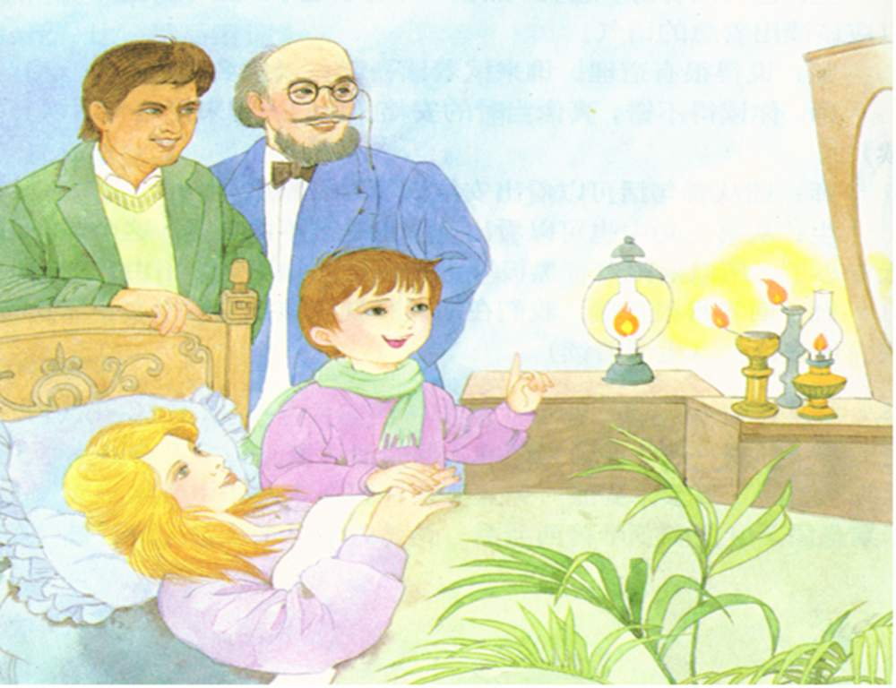
苏教版二年级语文下册
晚上的“太阳”

Slide 4
请求 医生 急性阑尾炎
手术 挡手 无可奈何
简易 一分一秒
犹豫 手术 痛苦 发明
焦急 呻吟 自豪 智慧
一本正经 无可奈何

Slide 5
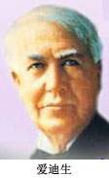
爱迪生是举世闻名的美国电学家和发明家。他一生共有约两千项创造发明，为人类的文明和进步作出了巨大的贡献，被称为“发明之王”。

Slide 6


Slide 7
比一比，再组词。
及（ ） 须（ ） 当（ ）
急（ ） 需（ ） 挡（ ）
填上合适的词。
（ ）的脸上 （ ）的笑容
（ ）的明天 （ ）地说
（ ）地呻吟 （ ）地看着

Slide 8
成功=1%灵感+99%汗水
成功是：上天赐给百分之一的灵感，再加上自己百分之九十九的汗水。
——托马斯·阿尔瓦·爱迪生

Slide 9

再 见

Slide 10
选字填空。
需 须
（ ）要 必（ ） 胡（ ）
（ ）求 军（ ） 急（ ）
需
须
须
需
需
需

